Slide 1
Развитие
фонематического
слуха
Учитель-логопед
МБДОУ Д/с № 36 «Росинка» г. Белгород
Емельянова Е.П.

Slide 2
Учимся различать близкие по звучанию слова

Slide 3
Внимательно послушай стихи и неправильное слово замени нужным.

Slide 4
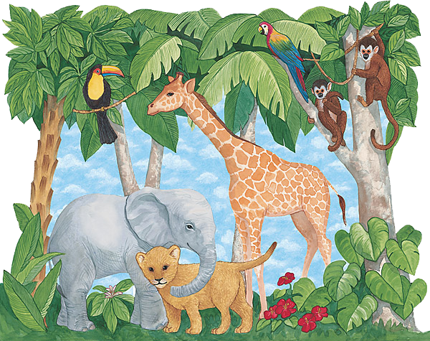
Где обедал воробей? В зоопарке у дверей.

Slide 5
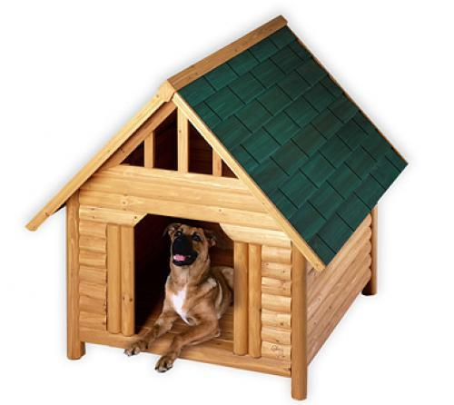
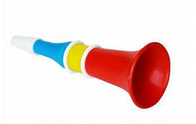
Хулиганам не до шутки, Если Рекс в собачьей дудке.

Slide 6
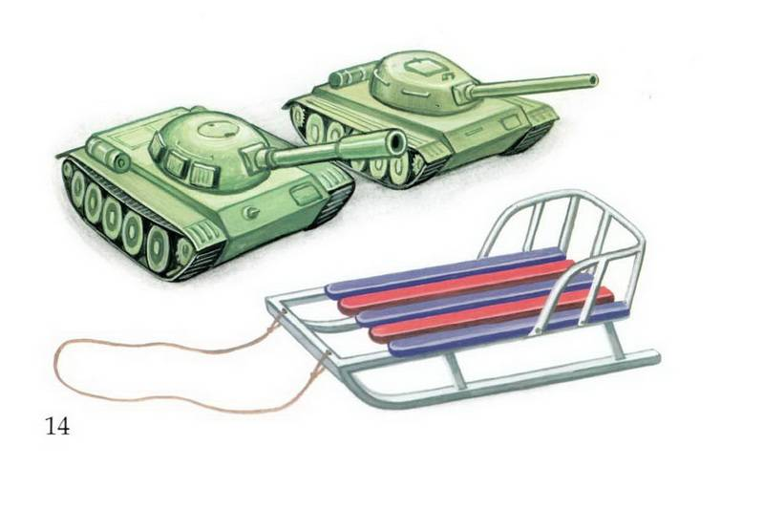
Много снега во дворе, Едут танки по горе.

Slide 7
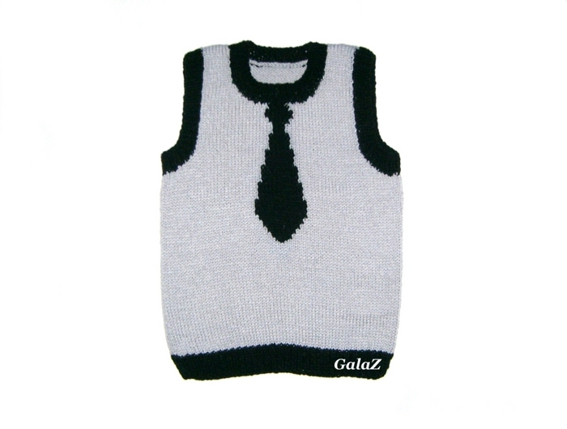
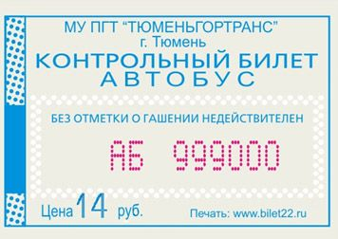
Ехал дядя без жилета, Заплатил он штраф за это.

Slide 8
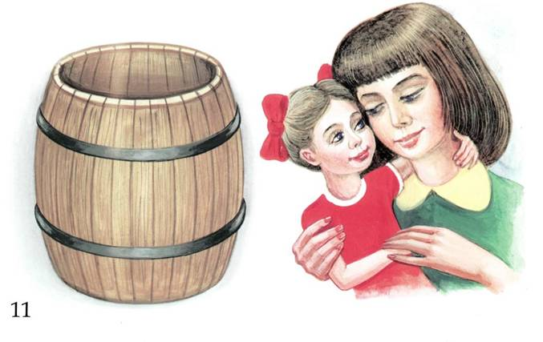
Очень рада бочка маленьким платочкам.

Slide 9
На поляне лесной Вырос зуб молодой.

Slide 10
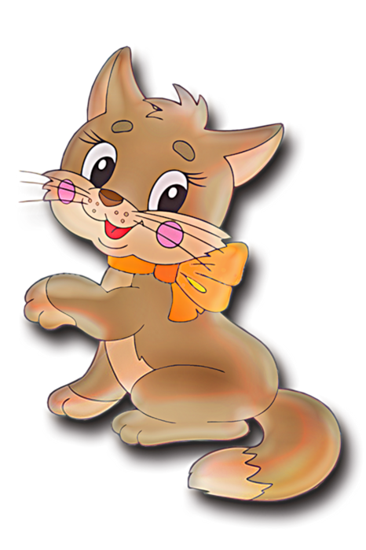
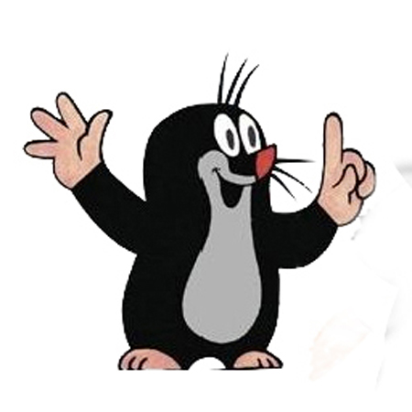
Землю роет старый кот, Под землёю он живёт.

Slide 11
Желаем
успехов!

